Slide 1

3조 이에러뭐조
코로나19 서울 숙박업체
지원 프로젝트
박종원, 이소영, 임낙현, 채지혜, 하동호

Slide 2
CONTENTS INDEX
01. 프로젝트 추진 개요
02. 프로젝트 구축 과정
03. 데이터 결괏값 그래프
04. ERD 전후 비교
05. 프로젝트 예상결과 & 기대효과

Slide 3

CHAPTER.1
프로젝트 추진 개요

Slide 4

01. 프로젝트 개요
배경(Background)
코로나 장기화로 인한 서울시 숙박 업계의 위기
확진자의 수가 증가할수록 숙박 업계의 매출 감소로 이어짐
코로나로 인해 더 심하게 타격을 받은 숙박업체를 지원할 필요성 증가

Slide 5
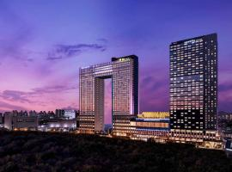
01. 프로젝트 개요
목적(Purpose)
지원이 긴급하게 필요한 서울시의 숙박업체를 파악하여
더 많은 지원을 받을 수 있도록 함

Slide 6
CHAPTER.2
프로젝트 구축 과정

Slide 7
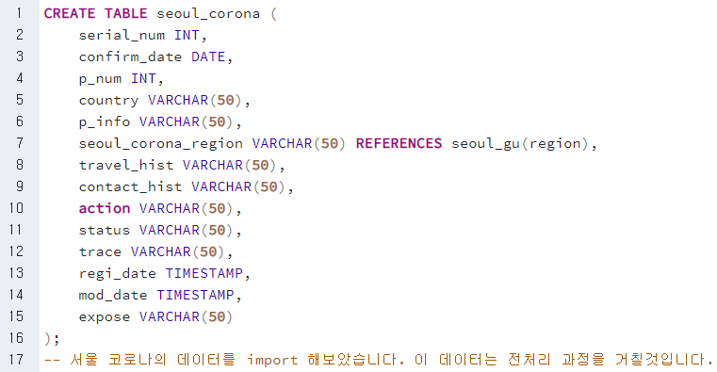
02. 프로젝트 구축 과정
데이터 전처리 과정 - 이상치 제거 과정
테이블을 만들어서 정보를 import 함

Slide 8
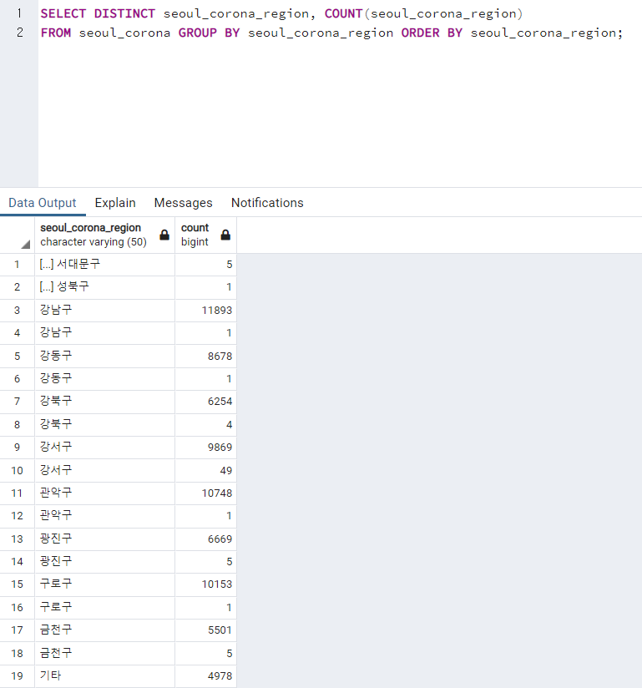
02. 프로젝트 구축 과정
데이터 전처리 과정 - 이상치 제거 과정
정보들이 띄어쓰기가 포함된 상치들을 가지고 있는 모습

Slide 9
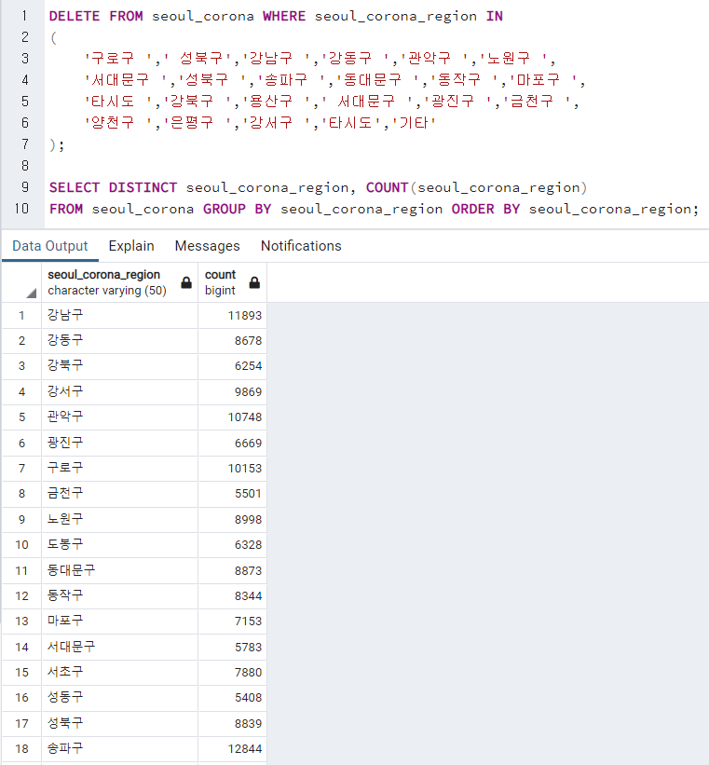
02. 프로젝트 구축 과정
데이터 전처리 과정 - 이상치 제거 과정
이상치들을 지운 후의 모습

Slide 10
CHAPTER.3
데이터 결괏값 그래프

Slide 11
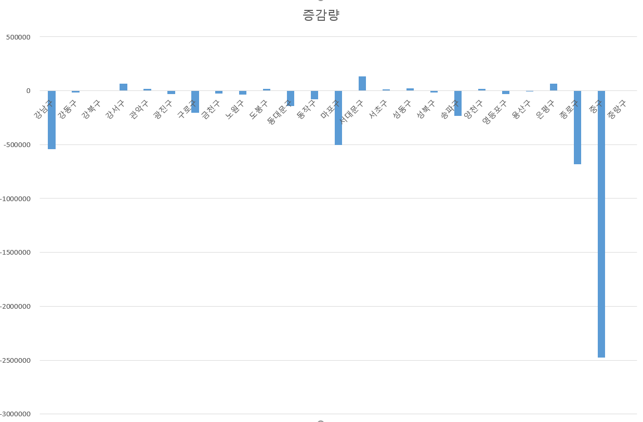
03. 데이터 결괏값 데이트
서울시 야간이동 그래프
2019년도에 비해 2020년도의 야간이동
감소가 두드러짐

Slide 12
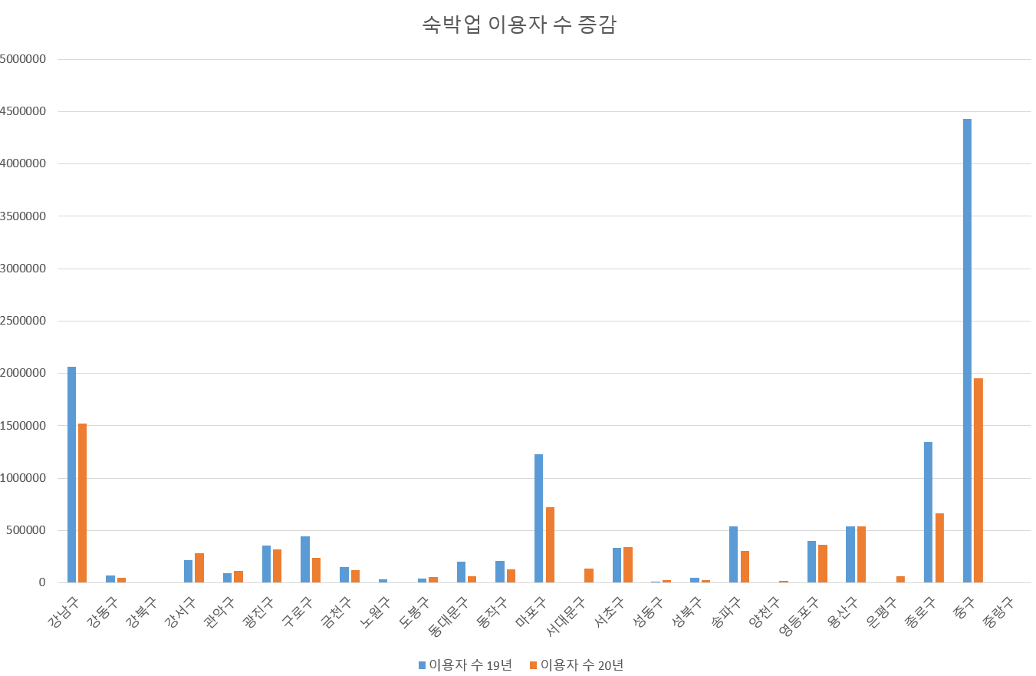
03. 데이터 결괏값 그래프
서울시 구별 숙박업 이용자 수 그래프
2019년도에 비해 2020년도의 숙박업
이용자 수의 감소가 두드러짐

Slide 13
CHAPTER.4
ERD 전후비교

Slide 14
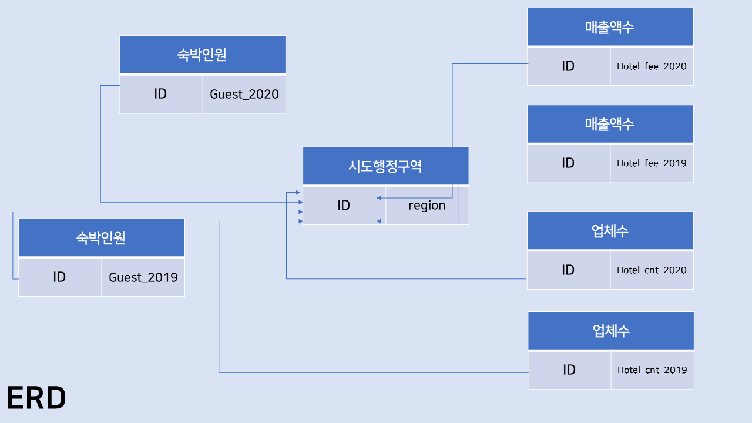
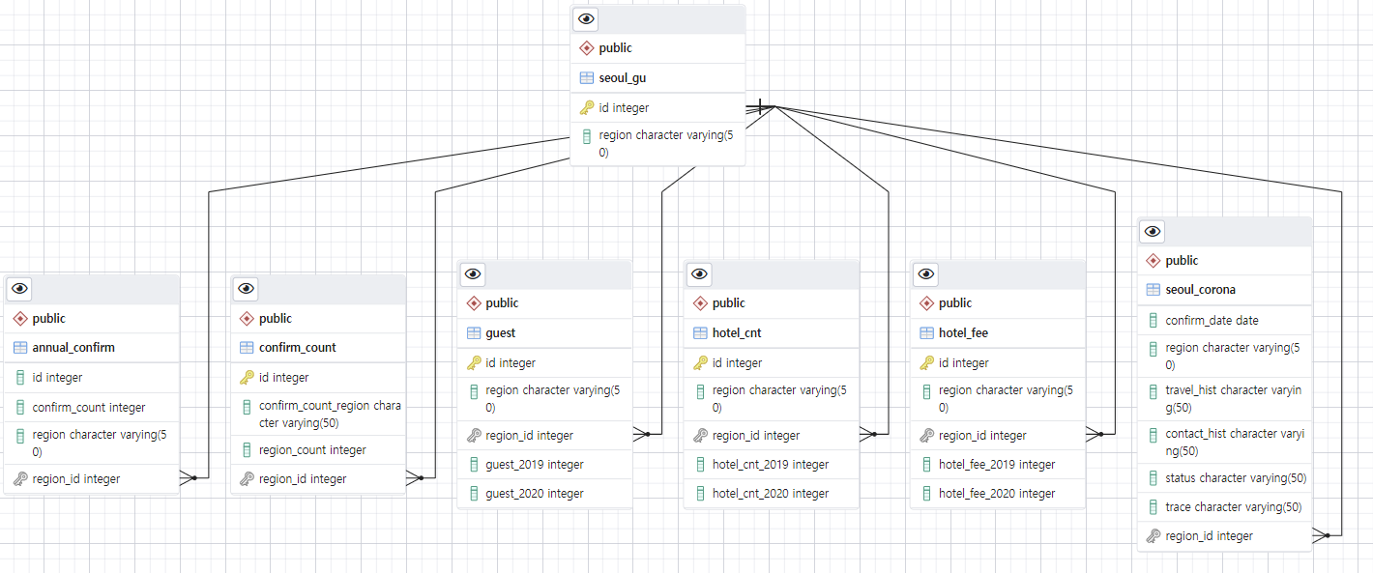
04. ERD 전후 비교
전
후

Slide 15
CHAPTER.5
프로젝트 예상결과 & 기대효과

Slide 16
05. 예상결과 & 기대효과
예상결과
2019년에서 2020년으로 가면서 코로나의 심각성 증대와 장기화로 인해 숙박업계의 매출 감소가 예상됨
기대효과
관광업계를 살리기 위해 관광 업계 중 호텔업종의 현황 파악을 통해 서울시 내 구별로 차등 지원을 하여 호텔 업계 부양을 도모함
피해가 많았던 자치구의 숙박업체에 균형 있는 지원할 수 있음

Slide 17
Q&A
Q&A

